Slide 1
BATJ面试专题
java并发类库中的线程池
  杨过老师
  QQ:692927914

Slide 2
课程内容
Executor框架的基本组成
线程池工作流程
线程池实例分析

Slide 3
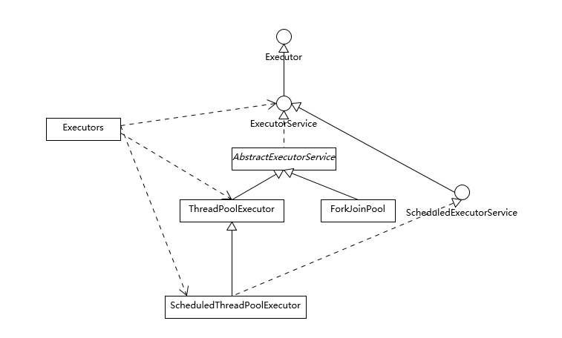
Executor框架的基本组成

Slide 4

ThreadPoolExecutor
线程池的创建参数详解
corePoolSize - 线程池核心池的大小。
maximumPoolSize - 线程池的最大线程数。
keepAliveTime - 当线程数大于核心时，此为终止前多余的空闲线程等待新任务的最长时间。
unit - keepAliveTime 的时间单位。
workQueue - 用来储存等待执行任务的队列。
threadFactory - 线程工厂
RejectedExecutionHandler – 饱和策略

Slide 5
ThreadPoolExecutor
线程池大小选择策略
CPU密集型 ： N_{CPU}+1
I/O密集型 ：线程数 = CPU 核数 × （1 + 平均等待时间 / 平均工作时间）

Slide 6
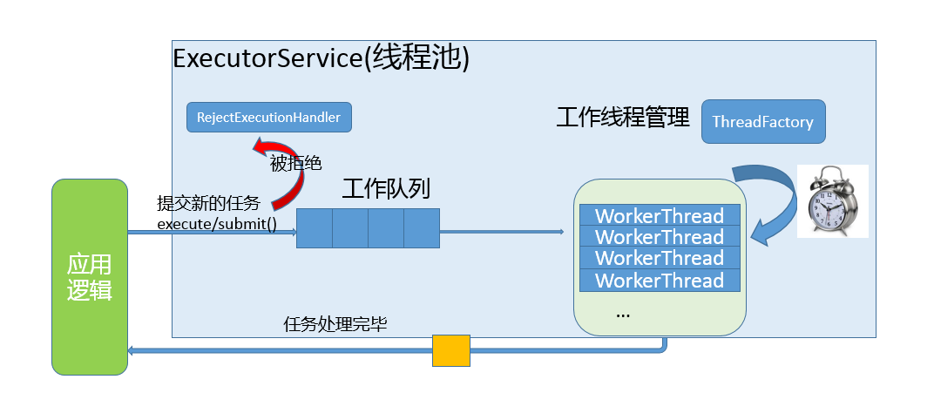
线程池工作流程

Slide 7
线程池实例分析
请看本节课程源码

